Slide 1
Лекция 9
Язык программирования Python.

Slide 2
Хайрулин Сергей Сергеевич
email: s.khairulin@g.nsu.ru, s.khayrulin@gmail.com
Ссылка на материалы

Slide 3
План
Лекции/практические занятия
Тест
Дифференцированный зачет в конце семестра
Защита задания

Slide 4
Литература
Начальный уровень
Mark Pilgrim. Dive into Python - http://www.diveintopython.net/
Марк Лутц. Изучаем Python, 4-е издание // Символ-Плюс 2011.
...
Стандарт/Документация
PEP-8 - https://www.python.org/dev/peps/pep-0008/
https://www.python.org/
https://github.com/python/cpython
Экспертный уровень
Лучано Рамальо: Python. К вершинам мастерства
Mitchell L. Model. Bioinformatics Programming Using Python // O’Reilly 2010.

Slide 5
Версии Python
Python 2 вышел 2010 году последняя версия 2.7.16 - исправлялись только баги(ошибки) с января 2020 года поддержка прекращена.
Python 3 в появился в 2008, является актуальной версией языка. Текущая стабильная версия 3.9, в разработке 3.10
Python 3 не гарантирует совместимости кода с Python 2

Slide 6
Summary
Абстрактные типы данных (АТД)
ООП
Наследование
Полиморфизм
Инкапсуляция
ООП в Python
Объект object
Ключевое слово class
метод __init__
ключевое слово self
свойства/атрибуты класса
методы/функции

Slide 7
Абстрактные типы данных (АТД)
АТД - математическая модель с совокупностью операторов, определенных в рамках этой модели (А. Ахо).

Slide 8
Абстрактные типы данных (АТД)
Пример:
списки - list
словарь - dict
множества - set
Не входит в стандартную библиотеку
графы - graph

Slide 9
Абстрактные типы данных (АТД)
В Python:
Базовые типы int, float, str, bool ...
Комплексные типы:
list: append, insert, pop ...
dict: insert, get, extend …
…

Slide 10
ООП
Объе́ктно-ориенти́рованное программи́рование (ООП) — методология программирования, основанная на представлении программы в виде совокупности объектов, каждый из которых является экземпляром определенного класса, а классы образуют иерархию наследования (Г. Буч 1998)
Языки поддерживающие ООП: С++, Java, C#, Python, Perl, Go….

Slide 11
ООП
Объектно-ориентированная парадигма имеет несколько принципов:
Данные структурируются в виде объектов, каждый из которых имеет определенный тип, то есть принадлежит к какому-либо классу.
Классы – результат формализации решаемой задачи, выделения главных ее аспектов.
Внутри объекта инкапсулируется логика работы с относящейся к нему информацией.
Объекты в программе взаимодействуют друг с другом, обмениваются запросами и ответами.
При этом объекты одного типа сходным образом отвечают на одни и те же запросы.
Объекты могут организовываться в более сложные структуры, например, включать другие объекты или наследовать от одного или нескольких объектов.

Slide 12
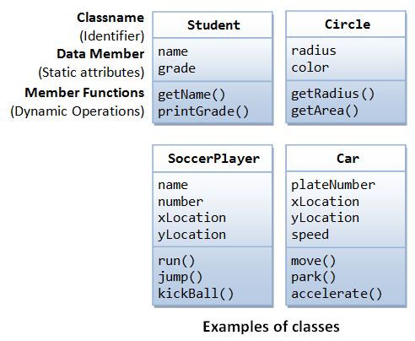
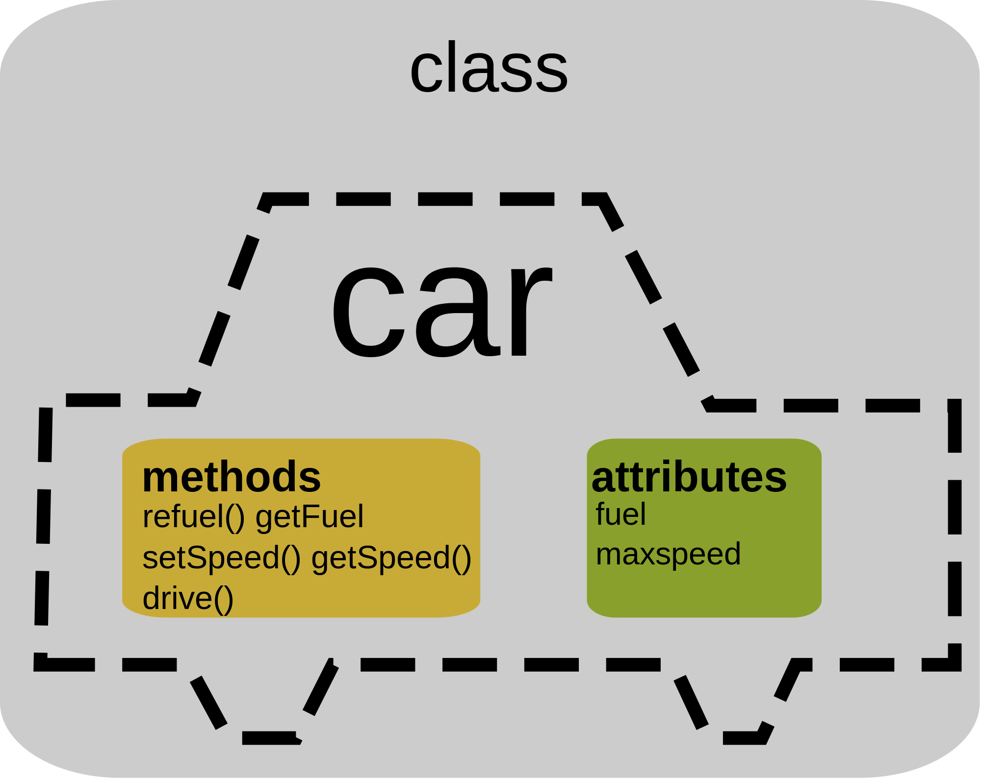
Объект

Slide 13
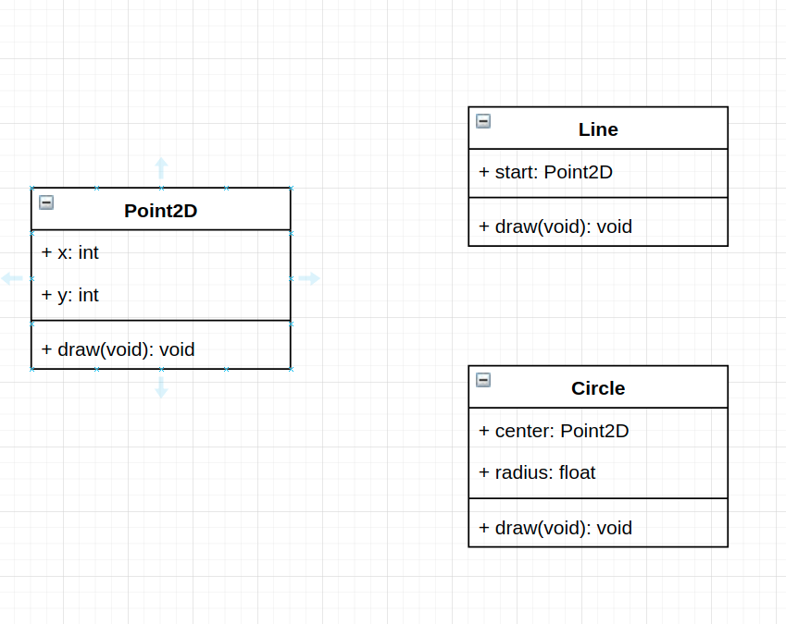
Объект
Графическая редактирования графики.
Создание сцен из различных графических примитивов
Редактирование сцен
Сохранение в файл
Загрузка из файла
… (еще что-нибудь)

Slide 14
ООП принципы
Наследование
Возможность создание новых типов данных базирующихся на других, ранее определенных
Полиморфизм
Возможность переопределения поведения базовых свойств объекта (свойств унаследованных от объектов предков)
Инкапсуляция
Возможность скрывать реализацию тех или иных свойств объекта от конечного пользователя

Slide 15
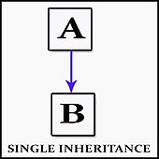
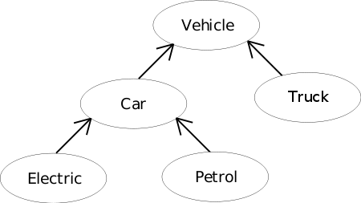
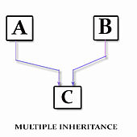
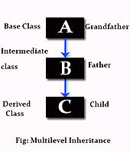
Наследование

Slide 16
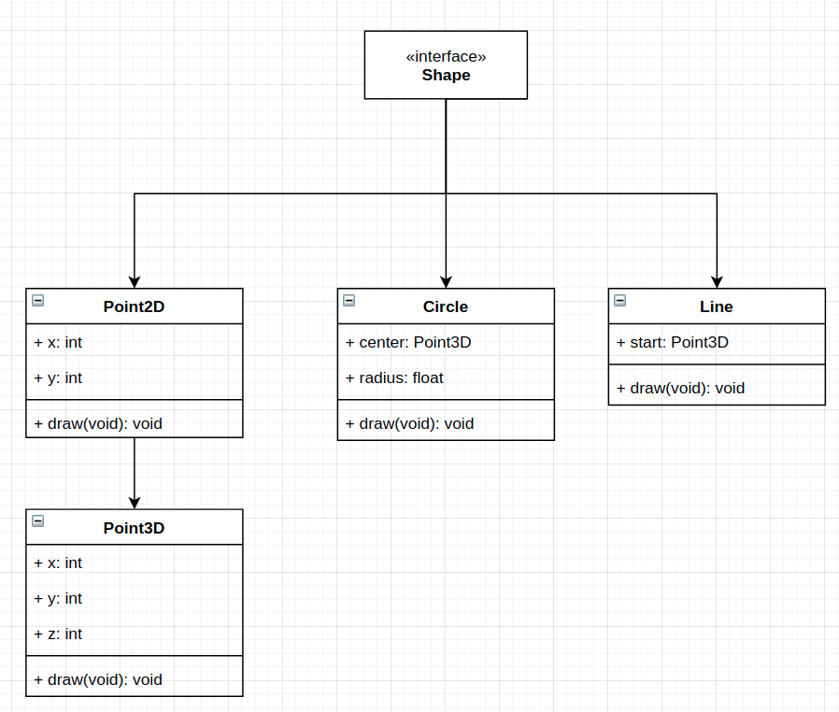
Наследование
В нашей графической библиотеки много сущностей связаны - похожи. Иерархически на это можно посмотреть так, что все графические примитивы обладают как минимум одним общим свойством “их можно рисовать”.

Slide 17
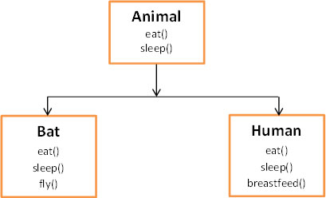
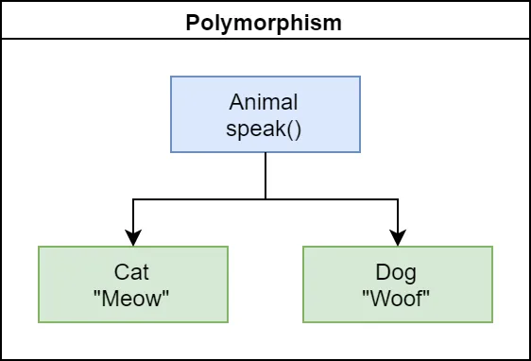
Полиморфизм

Slide 18
Полиморфизм
Итак мы определились с тем, что все примитивы можно рисовать. НО, очевидно, что рисуются все фигуры по разному.

Slide 19
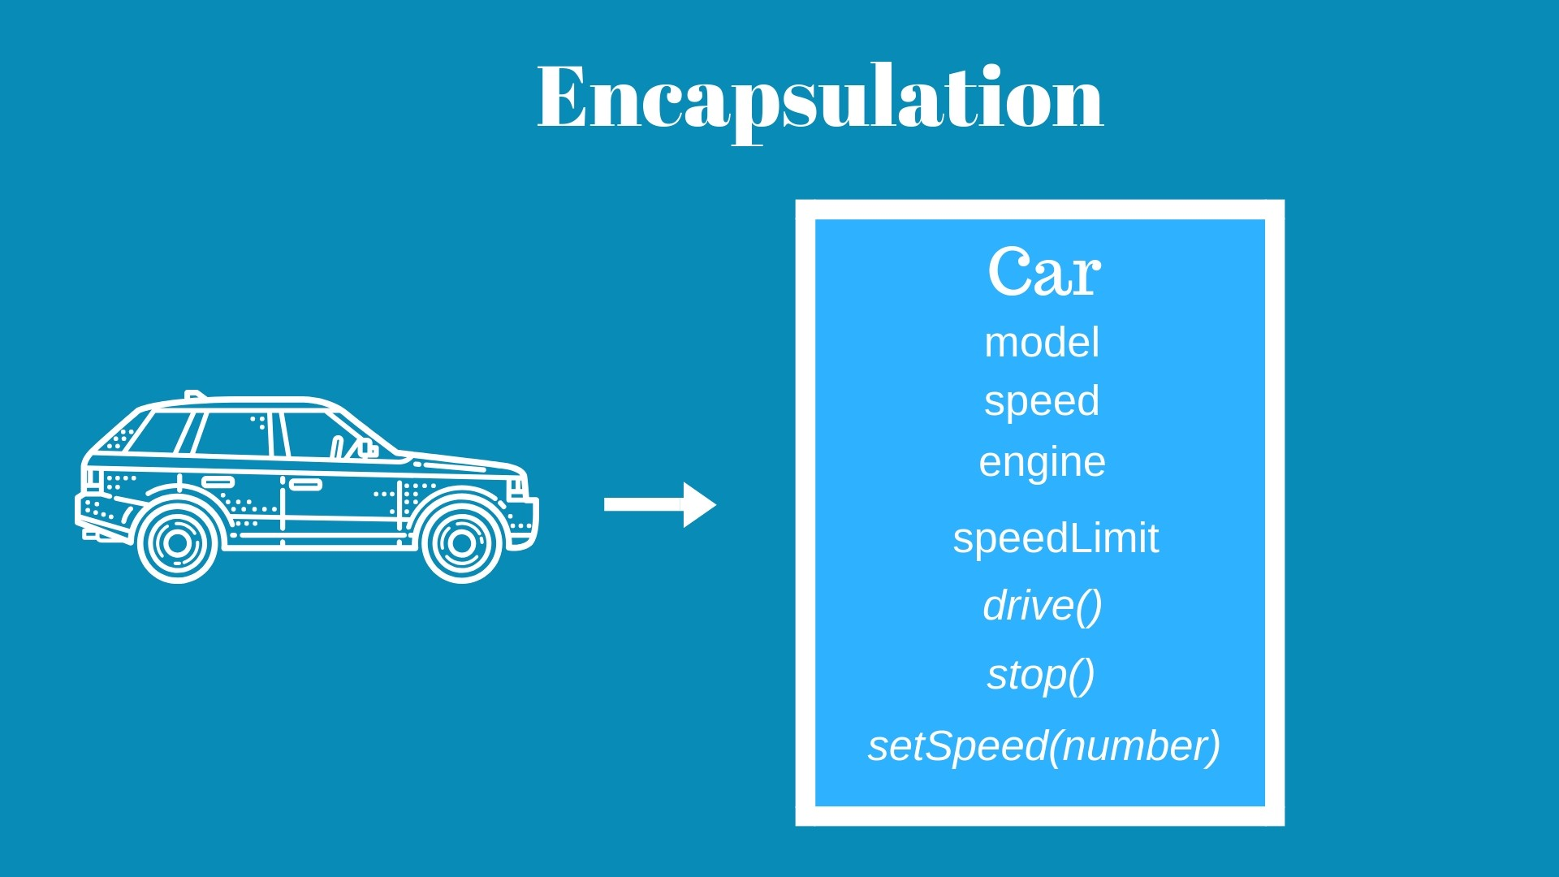
Инкапсуляция

Slide 20
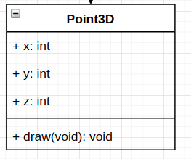
Инкапсуляция
Инкапсуляция - это совокупность всех атрибутов и методов класса, которые характеризуют сам класс.

Slide 21
ООП в Python
Python - поддерживает принципы ООП. То есть язык является объектно-ориентированным, НО в отличие от полностью объектно-ориентированных языков, таких как JAVA, C#, Python - только лишь поддерживает эту парадигму программирования, также про Python можно сказать, что он структурный и процедурный...

Slide 22
Объект object
Return a new featureless object. object is a base for all classes. It has the methods that are common to all instances of Python classes. This function does not accept any arguments (https://docs.python.org/3/library/functions.html?highlight=object#object)

Slide 23
Классы в Python
Для того чтобы определить свой класс, нужно пользоваться конструкцией
class ClassName(ParentClass1, ParentClass2, ...):
# code here
…
Классы могут не иметь предков и соответственно классы предки не указываются в скобках, но явно каждый созданный класс, является наследником класса object

Slide 24
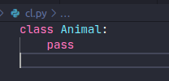
Ключевое слово class
Определение класса

Slide 25

Ключевое слово class
Создание экземпляра класса

Slide 26
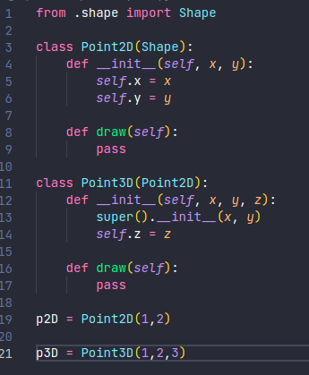
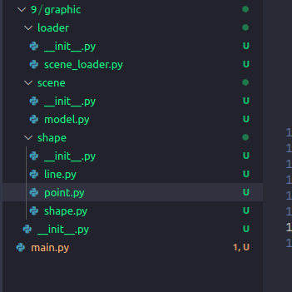
Ключевое слово class

Slide 27
Метод конструктора __init__
Обычно для того чтобы определить экземпляр класса, обычно определятся специализированный метод который называется конструктором. Конструктор - это функция, которая может принимать (а может и не принимать) некоторое количество аргументов, с помощью которых инициализируется атрибуты этого класса.
В Python - таким методом называется специально именованная функция __init__(...)

Slide 28
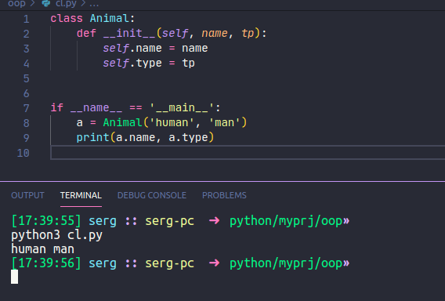
Метод конструктора __init__

Slide 29
Ключевое слово self
a = A()
self == a
a.someMeth(arg1) ⇔ A.someMeth(a, arg1) self - это указатель на текущий экземпляр класса, для которого осуществляется вызов.

Slide 30
Свойства/атрибуты класса
Атрибуты класса - это характеристики, которые описывают свойства класса. Например для класса Человек - такими характеристиками могут быть рост, вес, имя, возраст и так далее.
Для того чтобы задать атрибут обычно используется специализированный атрибут self, который является первым аргументов любого метода класса

Slide 31
Свойства/атрибуты класса

Slide 32
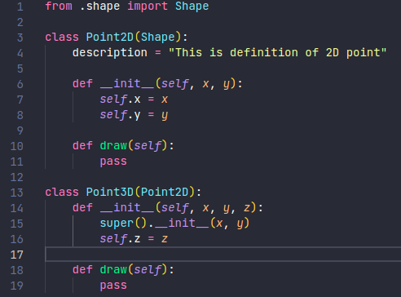
Статические свойства/атрибуты класса
Статические поля/аргументы - доступны всем экземплярам класса экземпляры также могут их менять. Обычно если атрибут пишется с большой буквы, то подразумевается, что такой атрибут не доступен для изменений.

Slide 33
Методы/функции
Методы класса - это характеристики, которые определяют поведение класса, то есть функции которые меняют состояние экземпляра класса.
Для того чтобы задать метод нужно определять функцию с первым аргументов == self, self - дает доступ методу к конкретному экземпляру класса, для которого производиться вызов конкретного метода.

Slide 34
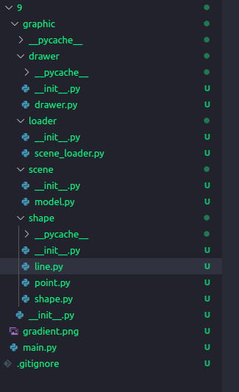
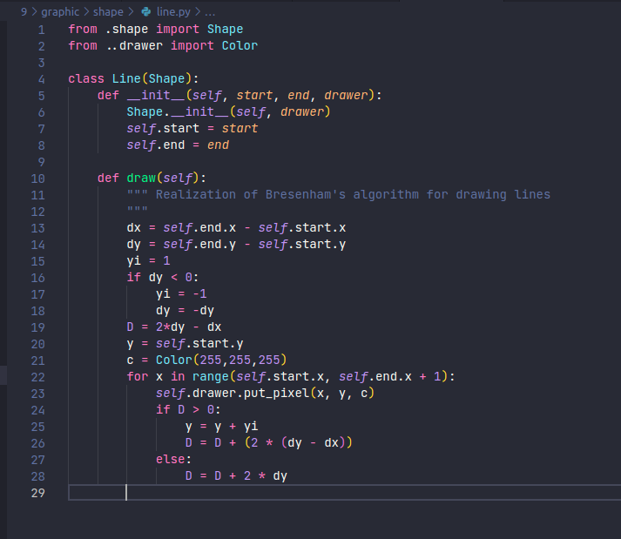
Методы/функции

Slide 35
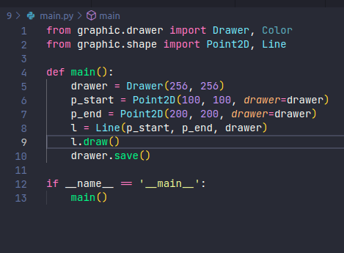
Методы/функции

Slide 36
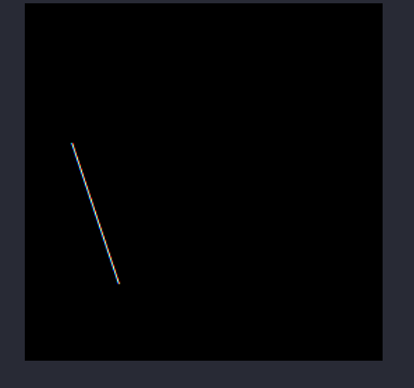
Методы/функции

Slide 37
Статические методы класса
Статические методы - обладают похожим с обычными методами поведением, но при этом эти методы не имеют доступ к полям экземпляра класса, то есть у такого метода нет аргумента self.

Slide 38
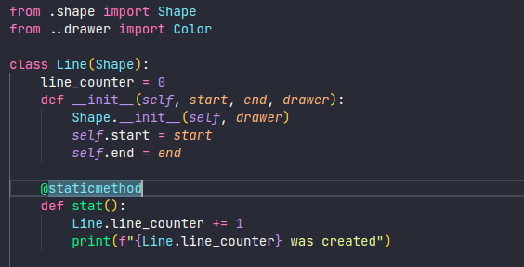
Статические методы класса

Slide 39
Задачи
Подумайте, какими свойствами и методами могли бы обладать следующие объекты: Ученик, Учитель, Школа, Экзамен, Турнир.
Опишите несколько из объектов перечисленных выше на Python.
Напишите структуры классов для некоторой древовидной структуры данных: дерево, корень, потомки.
Реализуйте метод прохода по такой структуре (в глубину, в ширину)

Slide 40
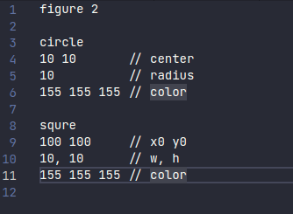
Лабораторная работа № 3
Необходимо дополнить библиотеку для рисования.
Научить ее рисовать круги
Научить ее рисовать прямоугольники
Сохранять/загружать сцены из текстовых файлов формат

